Slide 1

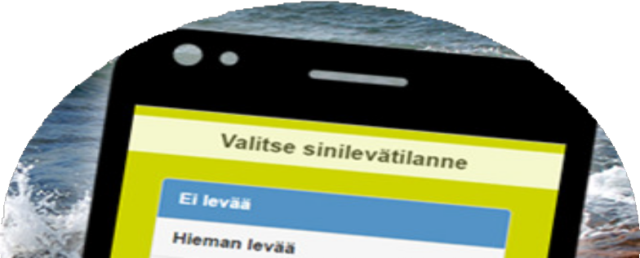

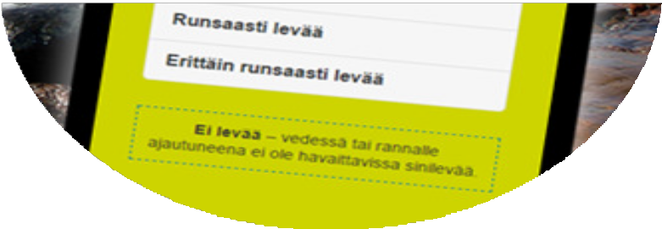
Näin teet sinilevä- seurantaa
Osmo Siira
Kuusankosken Rotaryklubi
28.08.2025

Slide 2


Sisällys
Toimet ennen seurannan alkamista
  Käyttäjätunnuksen luominen Järvi-meriwikiin
  Havaintopaikan perustaminen
Toimet seurannan aikana
  Havainnon tekeminen
  Havainnon ilmoittaminen Havaintolähetillä
  Havainnon ilmoittaminen/muokkaaminen Järvi-meriwikissä
ESITYKSEN PITÄJÄ, SYKE 13.5.2020
2

Slide 3

Käyttäjätunnus Järvi-meriwikiin
Käyttäjät luovat itse käyttäjätunnuksen palvelussa
  Tunnus voi olla henkilökohtainen tai yhteinen niille, jotka päivittävät samoja havaintopaikkoja
  Tunnus varmennetaan sähköpostiin tulevalla viestillä
Tunnukset ilmoitetaan rotareiden yhdyshenkilölle, joka lähettää ne kootusti Järvi-meriwikin ylläpitäjälle
Ylläpitäjä antaa tunnuksille tarvittavat oikeudet ja tarkistaa samalla, että ne on varmennettu. Tarvittaessa ylläpitäjä varmentaa tunnukset.
ESITYKSEN PITÄJÄ, SYKE 13.5.2020
3

Slide 4



Harjoitus: Luo tunnus!
Mene osoitteeseen: www.jarviwiki.fi
Valitse sivun yläreunasta: ”Luo uusi käyttäjätunnus”
4

Slide 5


Havaintopaikan perustaminen
Tiedot sinileväseurantaan mukaan tulevista havaintopaikoista ilmoitetaan rotareiden yhdyshenkilölle, joka lähettää ne kootusti Järvi-meriwikin ylläpitäjälle.
Havaintopaikoista tarvitaan tarkka sijainti sekä nimi, joka erottelee sen saman vesialueen muista havaintopaikoista. Se voi olla esimerkiksi lahden, niemen, saaren tai uimarannan nimi.
Sijainti koordinaatteina tai linkkinä Kansalaisen karttapaikkaan
Ylläpito perustaa paikat ja nimeää ne muodossa:
[Vesialue]/Valtakunnallisen leväseurannan havaintopaikka ([Nimi])
ESITYKSEN PITÄJÄ, SYKE 13.5.2020
5

Slide 6


Harjoitus: Etsi havaintopaikkasi
Etsi havaintopaikkasi Kansalaisen karttapaikassa ja tee linkki paikkamerkinnälle.
https://asiointi.maanmittauslaitos.fi/karttapaikka/
6

Slide 7

Tällainen lista siis minulle kiitos ☺
Klubi | Havaintopaikan tiedot |  |  | Havainnoitsijoiden tiedot
Nimi | # | Nimi | Koordinaatit | Nimi | Käyttäjätunnus | Sähköposti
Klubi X | 1 | L uimaranta | XX°N, YY°E | Harri Havaitsija | HavaitsijaH | harri.havaitsija@ gmail.com
Klubi X | 2 | Tiirailuniemi | Linkki | Liisa Luotaaja & Mikko Mittaaja | Tiirailijat | …
Klubi X | 3 | … | … | … | … | …
Klubi Y | 1 | … | … | … | … | …
… | … | … | … | … | … | …
ESITYKSEN PITÄJÄ, SYKE 13.5.2020
7

Slide 8

Toimet seurannan aikana
8

Slide 9
Havainnon tekeminen
Mene havaintopaikalle ennalta päättämänäsi ajankohtana (ma-ke) levätilanteesta riippumatta
Arvioi levätilanne juuri sinä hetkenä käyttäen asteikkoa:
  Ei levää
  Hieman levää
  Runsaasti levää
  Erittäin runsaasti levää
ESITYKSEN PITÄJÄ, SYKE 13.5.2020
9

Slide 10
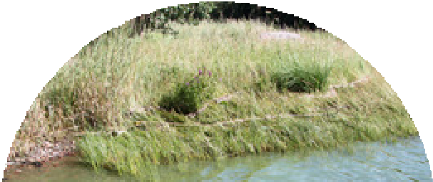
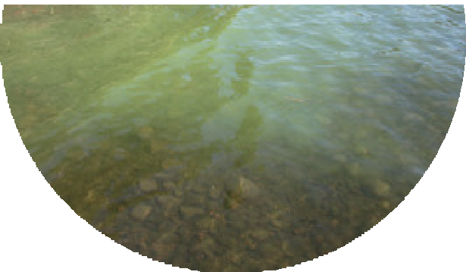
Hieman sinilevää
Vedessä on vihertäviä tai kellertäviä hiutaleita tai tikkusia. Levää näkyy,
jos vettä ottaa läpinäkyvään astiaan.
ESITYKSEN PITÄJÄ, SYKE 13.5.2020
10

Slide 11
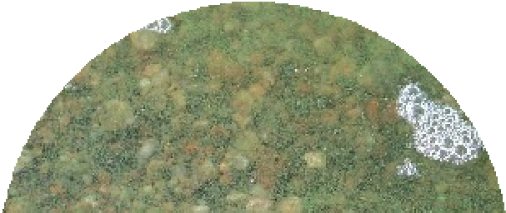
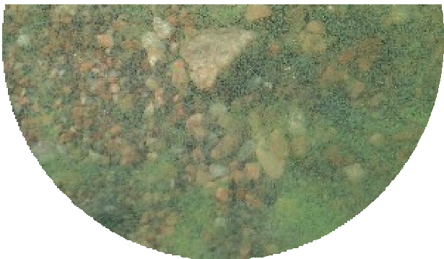
Runsaasti sinilevää
Vesi on selvästi leväpitoista tai veden pinnalle on kohonnut pieniä levälauttoja tai rannalle on ajautunut leväkasaumia.
ESITYKSEN PITÄJÄ, SYKE 13.5.2020
11

Slide 12
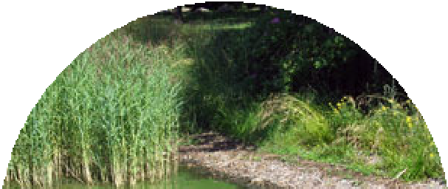
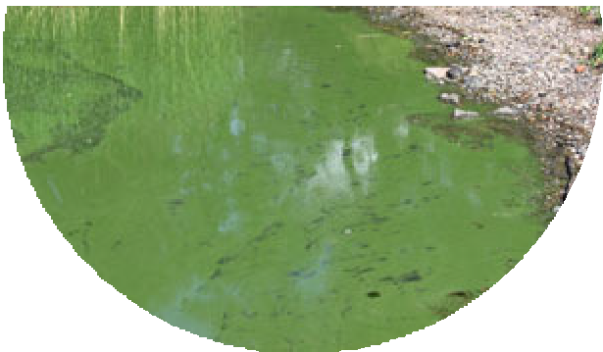
Erittäin runsaasti sinilevää
Levä muodostaa laajoja levälauttoja tai se muodostaa hernerokkamaisen puuron tai sitä on ajautunut rannalle paksuiksi kasaumiksi.
ESITYKSEN PITÄJÄ, SYKE 13.5.2020
12

Slide 13
Havainnon lähettäminen Havaintolähetillä
Havaintolähetti on verkkosovellus, jonka avulla Järvi-meriwikiin voi tallentaa havaintoja ja valokuvia.
Havaintolähetti toimii selaimessa eli sitä ei asenneta eikä se löydy sovelluskaupoista.
Havaintolähettiä voi käyttää sinileväseurannan havaintojen lähettämiseen, kun sitä käyttää kirjautuneena Järvi-meriwikin tunnuksilla.
www.jarviwiki.fi/havaintolahetti
ESITYKSEN PITÄJÄ, SYKE 13.5.2020
13

Slide 14
Tehtävä: Kokeile Havaintolähettiä!
Kirjoita selaimeen: www.jarviwiki.fi/havaintolahetti
HUOM! Valitse havaintopaikaksi ”Testi”, jos haluat tallentaa kokeiluhavaintoja.
14

Slide 15
Havainnon muokkaaminen Järvi- meriwikissä
Havaintoja voi tallentaa myös Järvi-meriwikissä ja siellä havaintoja voi myös muokata, jos niissä on virhe.
Havaintojen lisääminen ja muokkaaminen onnistuu
havaintopaikan sivulla:
  Valitsemalla haluttu havaintotyyppi oikean palstan Lisää/muokkaa –valikosta
  Tai valitsemalla Lisää/muokkaa havaintotyypin graafin valikosta (graafin oikea yläreuna)
ESITYKSEN PITÄJÄ, SYKE 13.5.2020
15

Slide 16
Leväseurannan ulkopuoliset havainnot
Leväseurannan havaintopaikoille saa tallentaa vain yhden levähavainnon/viikko
Muita kuin levähavaintoja saa tallentaa vapaasti. Esimerkiksi pintaveden lämpötila on suositeltava, kun lämpötila ja levien runsastuminen liittyvät vahvasti toisiinsa.
Jos levähavaintoja haluaa tehdä useammin, voi sitä varten perustaa oman havaintopaikan leväseurannan paikan viereen.
Leväseurannan ulkopuolisille paikoille voi vapaasti tallentaa levä- ja muita havaintoja vaikka joka päivä.
ESITYKSEN PITÄJÄ, SYKE 13.5.2020
16

Slide 17
Leväseurannan jälkeen
17

Slide 18
Seuraavana kesänä uudestaan
Leväseuranta jatkuu syyskuun loppuun
Senkin jälkeen voi havaintoja tehdä, jos haluaa.
Ja talvella voi seurata jäätilannetta eli jäätymistä, jään paksuutta ja/tai jäänlähtöä.
Leväseuranta alkaa taas seuraavan vuoden kesäkuussa, ja nyt perustetut havaintopaikat ovat oletuksena mukana.
Jos jollain paikalla havainnointi ei jatku, se merkitään ”entiseksi leväseurannan havaintopaikaksi” ja säilyy arkistona.
ESITYKSEN PITÄJÄ, SYKE 13.5.2020
18

Slide 19
Kiitos!
Osmo Siira
osmo.siira@cwan.fi
19

